Slide 1
30 років творчих кроків

Slide 2
Видатні колективи України

Slide 3
Національний заслужений
академічний ансамбль танцю
України імені Павла Вірського
Основною метою діяльності
Національного заслуженого академічного
ансамблю танцю України ім. П.Вірського є збирання,
вивчення та збереження національних традицій,
звичаїв та обрядів українського народу,
створення на цій основі народних танців та
нових хореографічних мініатюр і великих полотен
із минулого та сучасного життя українців.
Початкові джерела створення ансамблю
відносяться до червня 1937 року.

Slide 4
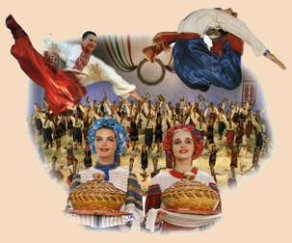
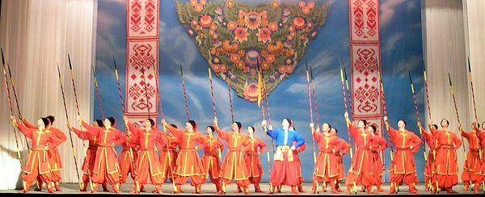
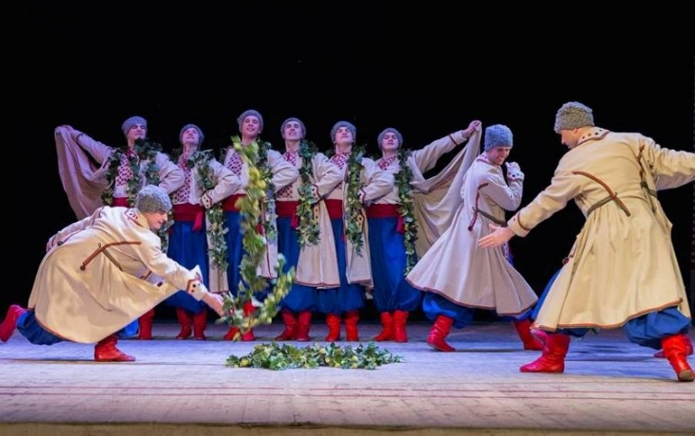
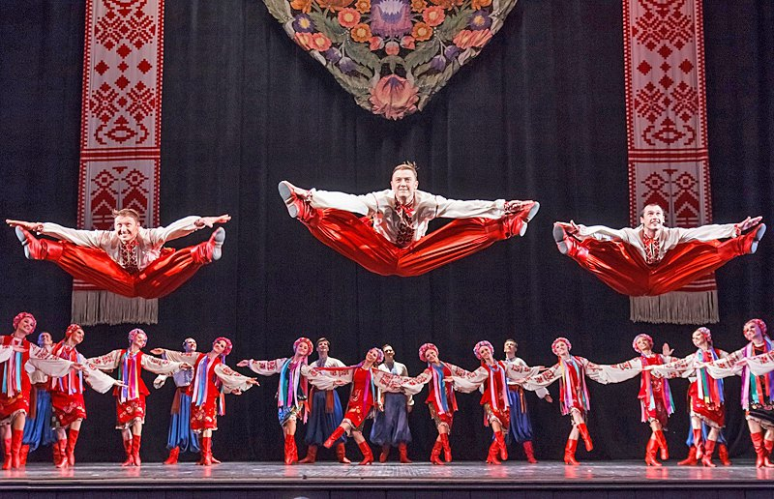

Slide 5
Національний заслужений академічний
український народний хор України
імені Григорія Верьовки
Організатором і першим керівником колективу був
Григорій Верьовка, котрий очолив його разом зі своєю
Дружиною Елеонорою Скрипчинською.
До першого складу хору увійшли 134 виконавці:
84 хористи, 34 артисти оркестру, 16 артистів балету.
Від 1944-го колектив базується в Києві.
Основу репертуару становлять український фольклор,
пісні й танці інших народів.

Slide 6
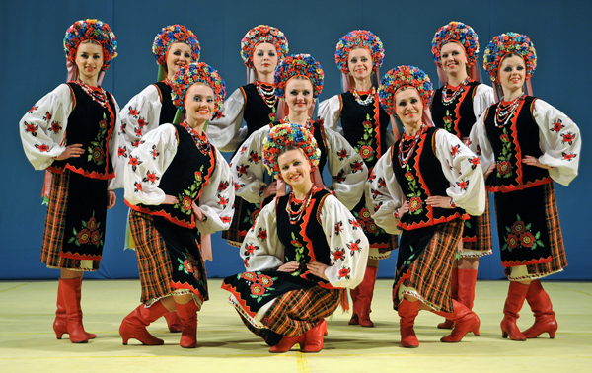
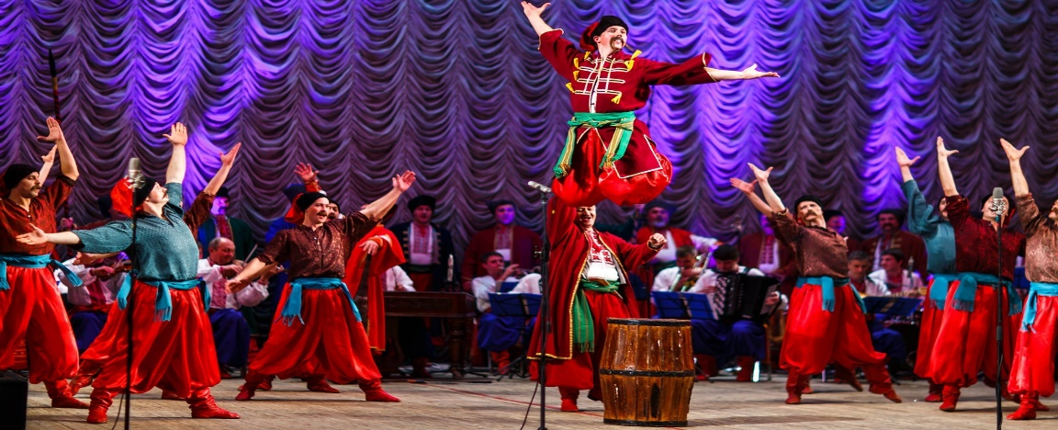
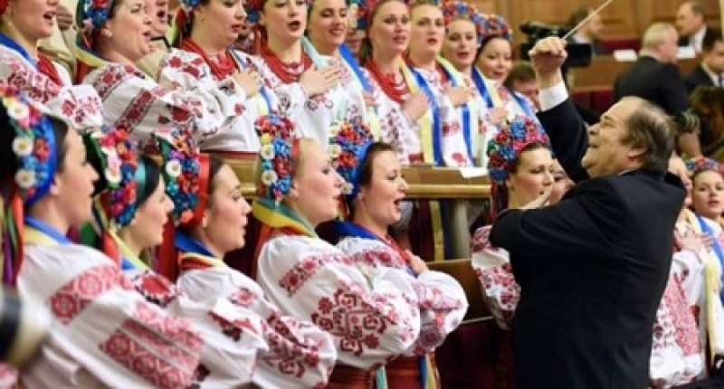

Slide 7
Український академічний
фольклорно-етнографічний ансамбль
Калина
Метою Ансамблю була популяризація та відтворення
традиційних обрядів, збереження музичної,
вокальної та хореографічної
та хореографічної спадщини української народної культури.
Ансамбль “Калина” – це справжній феєрверк жанрового симбіозу:
музики, танцю, співу, живопису. Досконало мальовничі,
чіткі за своєю музично-хореографічною формою сценічні картини,
в яких народний танець поєднується з сучасною лексикою
прикрашають скарбницю української сьогоденної культури.

Slide 8
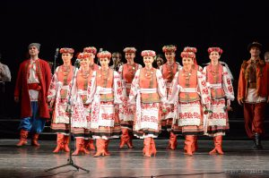
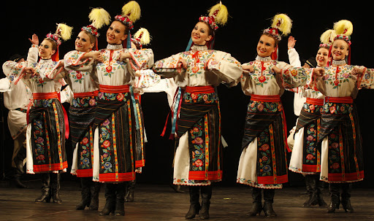
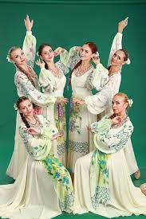

Slide 9
Академічний фольклорно-хореографічний
ансамбль «Славутич»
Академічний фольклорно-хореографічний ансамбль «Славутич»
створений в 1971 році.
Ансамбль «Славутич» створює на сцені свято.
Дарує натхнення та енергію молодості, краси і розмаїття
українського фольклорного мистецтва.
«Славутич» є постійним учасником етнічних фестивалів
у Франції, Швейцарії, Польщі, Румунії.

Slide 10
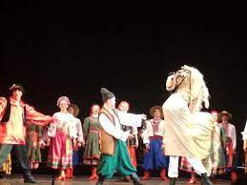
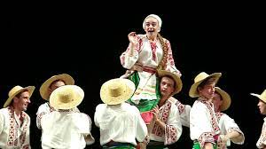
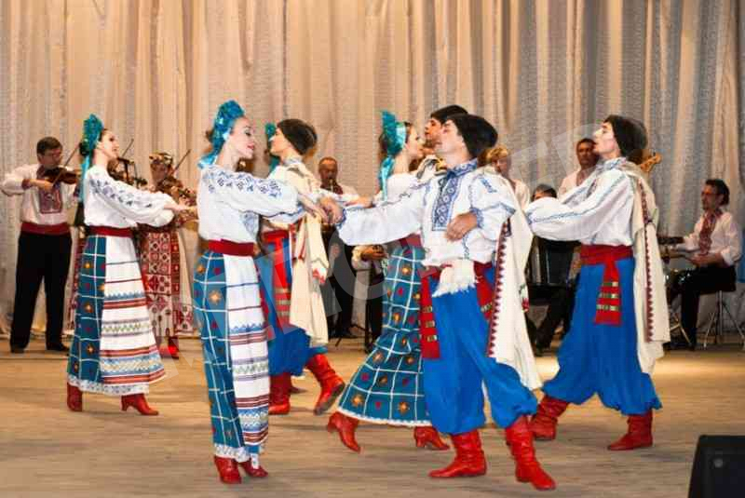

Slide 11
Чернігівський академічний народний хор
Чернігівський академічний народний хор —
художній колектив при Чернігівський філармонії.
Колектив здобув нагороди фестивалів
«Співоче поле» (м. Хмельницький),
«Міжнародні співи Адвенту» (м. Відень),
«Дніпровські голоси» (м. Дубровно, Білорусь).

Slide 12
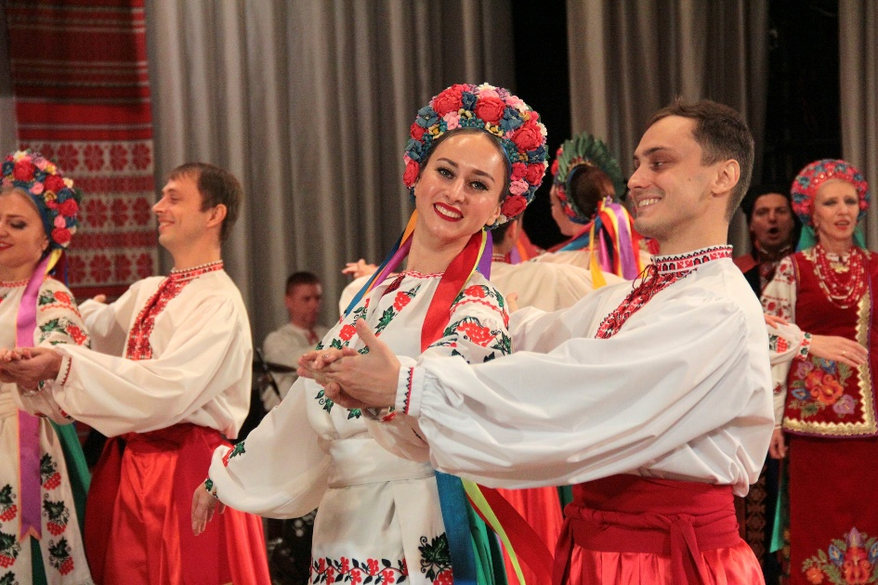
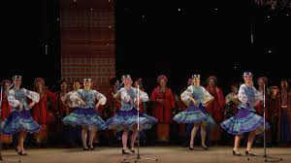
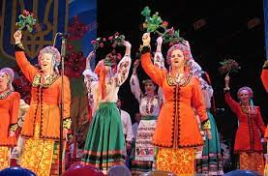

Slide 13
Академічний ансамбль пісні і танцю
«Сіверські клейноди»
Колектив розпочав свою діяльність в жовтні 2002 року.
Сіверські клейноди» вирізняються самобутністю та
оригінальним підходом до української і саме сіверської традиції
в хореографічних постановках, танцях,
а також аранжуваннях пісень та оркестрових номерів.

Slide 14
